Slide 1
状態空間モデルの 時間応答

Slide 2
時間応答
（伝達関数モデル）
入力に対して，出力がどのように変化するかに注目
（状態空間モデル）
加えて，初期値が出力に与える影響も考えることができる

Slide 3
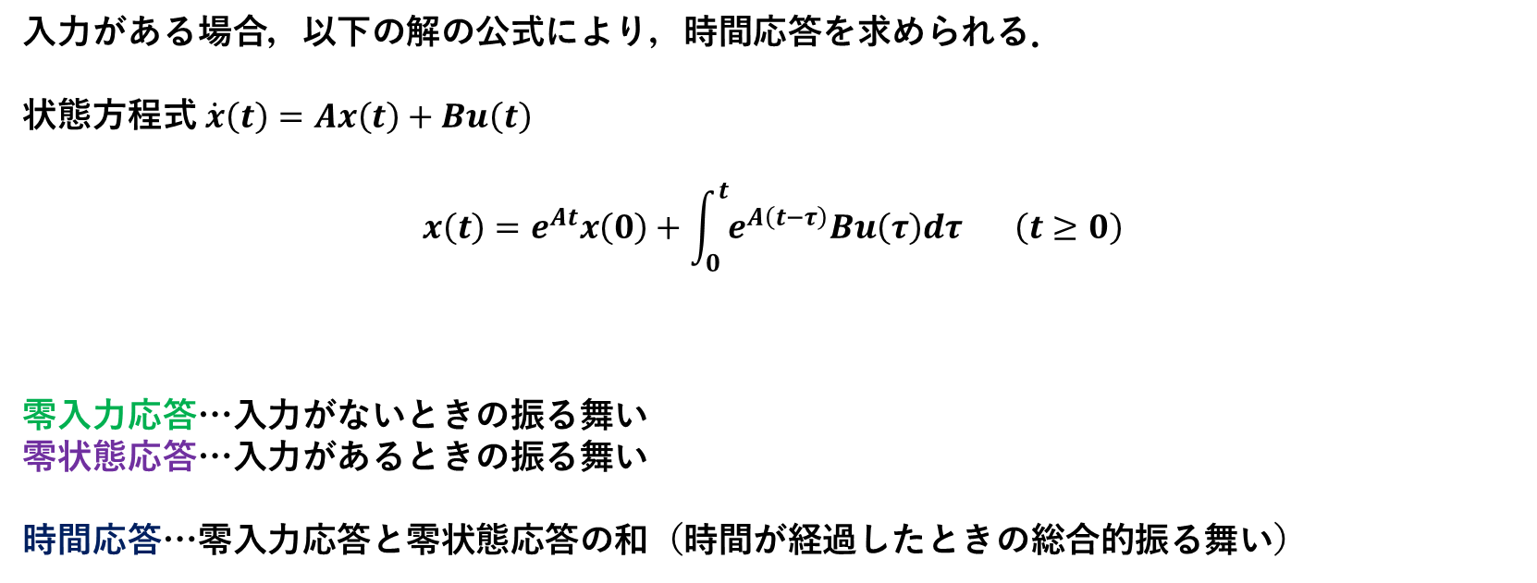
時間応答
入力がある場合，以下の解の公式により，時間応答を求められる．
状態方程式 $\dot{x}\left(t\right)=Ax\left(t\right)+Bu\left(t\right)$
$$x\left(t\right)=e^{At}x\left(0\right)+\int_{0}^{t}{e^{A\left(t−τ\right)}Bu\left(τ\right)dτ} \left(t≥0\right)$$
零入力応答…入力がないときの振る舞い
零状態応答…入力があるときの振る舞い
時間応答…零入力応答と零状態応答の和（時間が経過したときの総合的振る舞い）
時間応答
零入力応答
零状態応答

